Slide 1


PROJET DE FIN D'ANNÉE · 4IIR
Conception d’un modèle
d’analyse des risques
et d’alertes prédictives
ÉQUIPE
Azzat Nouamane
Hnid Aimane
Encadrement professionnel
Mme Jaouhari Ouafaa · ONDA
basé sur les données de maintenance des actifs informatiques
Encadrement pédagogique
Mme Khadija Bousmar · EMSI
Une plateforme intégrée pour anticiper les risques WAN,
réduire l’erreur humaine et valider la détection en environnement contrôlé.
ONDA · Office National des Aéroports
Soutenance · 2026
Notes:
[Sources]
- Local project report: report/main.tex
- Local assets: report/images/onda/onda_logo.png and report/images/cyberrange/emsi_logo.png

Slide 2

01 · CONTEXTE
Pourquoi la continuité réseau est stratégique
Dans un aéroport, le WAN relie les services qui rendent l’exploitation possible. Une coupure n’est donc pas un simple incident IT : elle devient rapidement un risque opérationnel.
Opérations passagers
Sûreté & supervision
Enregistrement, embarquement et échanges avec les systèmes métiers.
Vidéosurveillance, contrôle d’accès et coordination des équipes.
Bagages & logistique
Communication
Traçabilité, tri et circulation des informations entre sites.
Messagerie, support et coordination avec la direction réseau.
27 sites aéroportuaires · 864 incidents historiques
ONDA · Risk Intelligence & CyberRange
02
Notes:
[Sources]
- Local project report: report/main.tex
- Local asset: report/images/onda/onda_home.png

Slide 3
02 · PROBLÉMATIQUE
Passer d’une réaction après incident à une prévention ciblée
APPROCHE RÉACTIVE
APPROCHE PROACTIVE
Incident
Risque
→
→ Ticket
→ Diagnostic
→ Intervention
→ Retour à la normale
→ Score 0–100
→ Alerte priorisée
→ Action préventive
→ Validation par simulation
864
27
30 j
0–100
INCIDENTS ANALYSÉS
SITES WAN
HORIZON DE PRÉVISION
SCORE DE RISQUE
ONDA · Risk Intelligence & CyberRange
03
Notes:
[Sources]
- Local project report: report/main.tex
- Project metrics: 864 incidents, 27 sites, 30-day forecast horizon, 0–100 risk score

Slide 4

03 · VISION INTÉGRÉE
Une chaîne de décision, de la donnée à l’action
Le projet ne juxtapose pas deux applications. Il relie la prédiction du risque, la prévention des erreurs humaines et la simulation défensive dans un même cycle d’amélioration.
1
Prédire
Calculer un risque site à 30 jours
2
Préparer
Appliquer les contrôles et le REX
3
Simuler
Reproduire un scénario autorisé
4
Détecter
Observer les traces et les alertes
5
Capitaliser
Transformer l’expérience en action
ONDA · Risk Intelligence & CyberRange
04
Notes:
[Sources]
- Local project report: report/main.tex
- Local asset: report/images/diagrams/solution_pipeline.png

Slide 5
04 · MÉTHODE
Transformer l’historique de maintenance en signal prédictif
DONNÉES
INDICATEURS
MODÈLE
DÉCISION
Historique des tickets WAN
Durée d’indisponibilité
Catégorie et opérateur
Date et site
Récence des incidents
Fréquence 30 / 90 jours
Impact cumulé
Saisonnalité
Apprentissage temporel
Classification du risque
Score 0–100
Alerte priorisée
Top sites critiques
Action recommandée
Contrôle humain
Suivi de mitigation
Séparation temporelle
La méthode vise une aide à la décision : le score indique où vérifier en priorité, il ne remplace pas l’expertise des équipes réseau.
Entraînement : 2021–2023
historique utilisé pour apprendre
test temporel
Validation : 2024
ONDA · Risk Intelligence & CyberRange
05
Notes:
[Sources]
- Local project report: report/main.tex
- Methodology and temporal train/test split from the project report

Slide 6
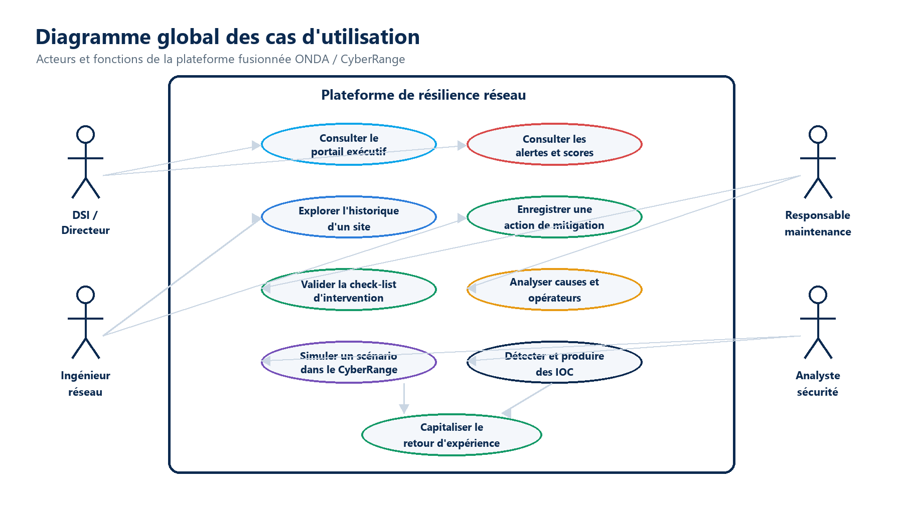
05 · UTILISATEURS
Quatre familles de cas d’utilisation complémentaires
DSI / direction réseau
Piloter le risque global et arbitrer les priorités.
Ingénieur réseau
Analyser un site, vérifier l’historique et tracer la mitigation.
Équipe opérationnelle
Préparer une intervention avec une checklist de conformité.
Analyste sécurité
Observer un scénario CyberRange et relier preuve et défense.
ONDA · Risk Intelligence & CyberRange
06
Notes:
[Sources]
- Local project report: report/main.tex
- Local asset: report/images/diagrams/usecase_global.png

Slide 7

06 · ARCHITECTURE
Une architecture orientée données, avec un laboratoire isolé
Plateforme ONDA
Dashboards · scoring · alertes · REX
Accès réservé aux utilisateurs autorisés
CyberRange
Réseau Host-Only · scénario contrôlé
Simulation séparée du réseau de production
Principe de sécurité
Tester, observer et documenter sans exposer l’infrastructure réelle.
ONDA · Risk Intelligence & CyberRange
07
Notes:
[Sources]
- Local project report: report/main.tex
- Local asset: report/images/diagrams/deployment_architecture.png

Slide 8

07 · PRODUIT
Trois modules réunis dans une même expérience
IA · Machine Learning
REX · Opérationnel
Prévention · Analyse
Prédire et classer le risque WAN
Standardiser les interventions
Prioriser les actions sur 30 jours
ONDA · Risk Intelligence & CyberRange
08
Notes:
[Sources]
- Local project report: report/main.tex
- Local asset: report/images/onda/onda_modules.png

Slide 9
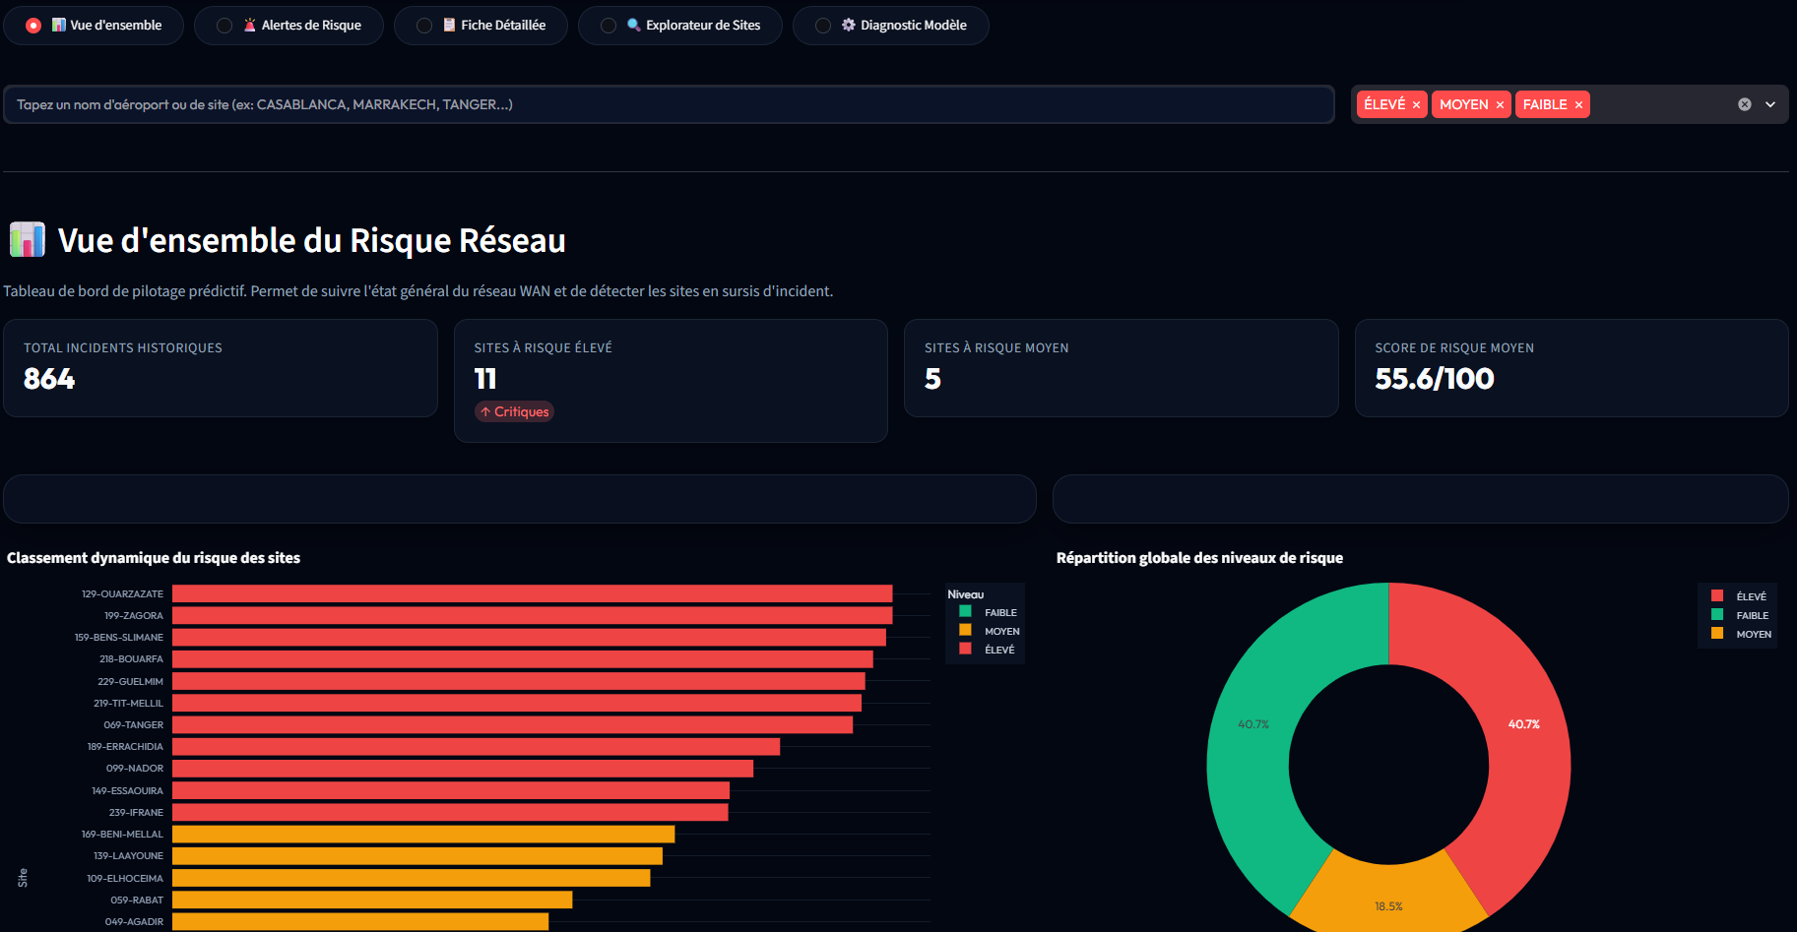
08 · PILOTAGE
Le portail exécutif rend la priorité visible immédiatement
Vue réseau
Distribution du risque sur l’ensemble des sites.
Top 5 critiques
Ouarzazate, Zagora, Bens-Slimane, Bouarfa et Guelmim.
Décision
La direction identifie d’abord où concentrer l’analyse et les moyens préventifs.
ONDA · Risk Intelligence & CyberRange
09
Notes:
[Sources]
- Local project report: report/main.tex
- Local asset: report/images/onda/onda_overview.png

Slide 10
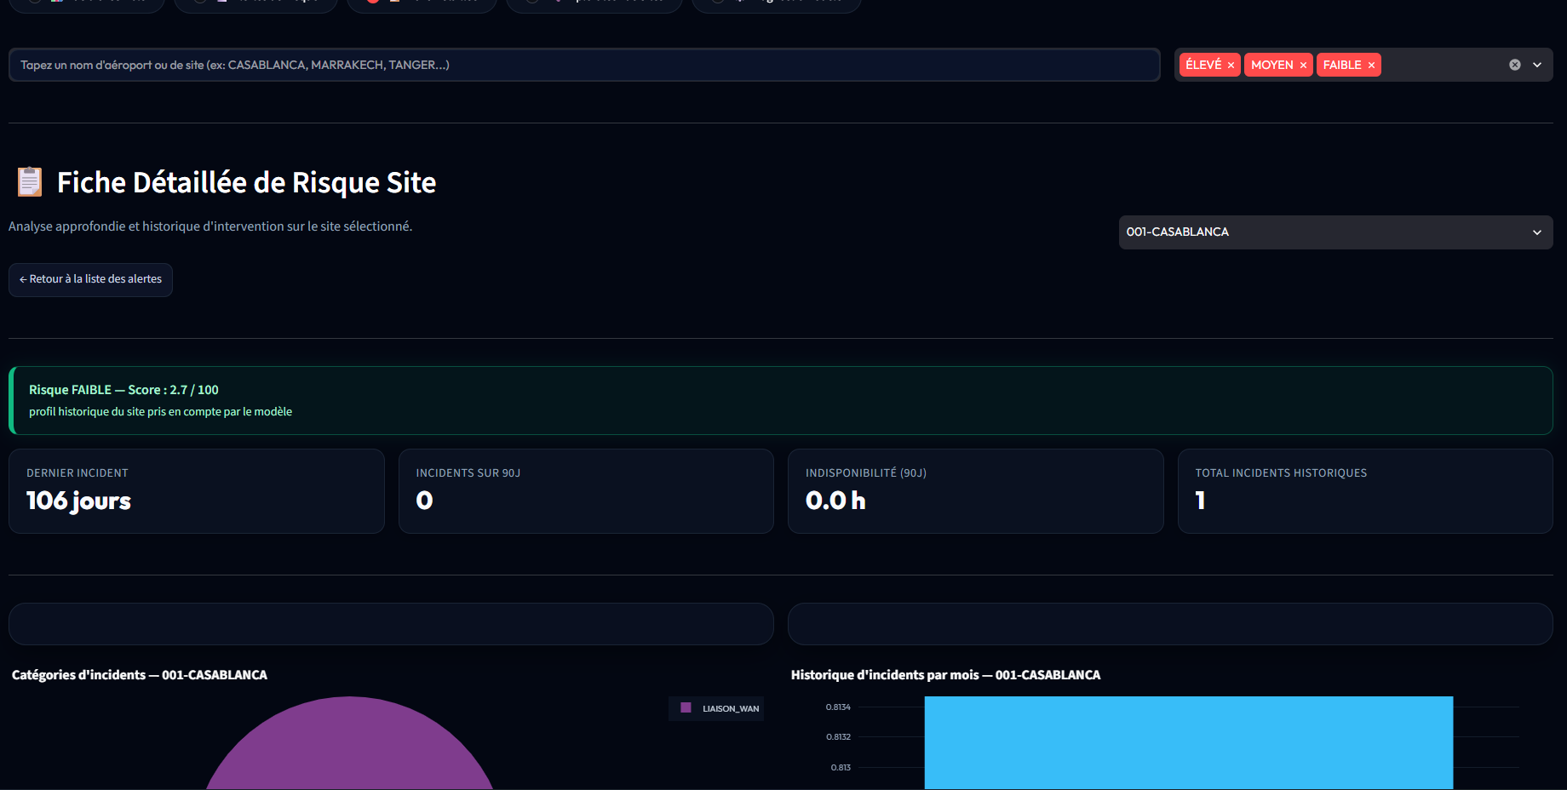

09 · ANALYSE DU RISQUE
Du signal global à la fiche d’un site
Exemple de lecture
129-OUARZAZATE : score 99,9/100, 5 incidents sur 30 jours et 380,8 h d’indisponibilité sur 90 jours.
001-CASABLANCA : score 2,7/100, aucun incident sur 90 jours.
ONDA · Risk Intelligence & CyberRange
10
Notes:
[Sources]
- Local project report: report/main.tex
- Local assets: report/images/onda/onda_alerts.png and report/images/onda/onda_detail.png

Slide 11

10 · FACTEUR HUMAIN
La prévention commence avant la modification en production
Checklist pré-intervention
Sauvegarde · intégrité firmware · fenêtre horaire · notification DSI
Signal d’alerte
Une conformité faible signale un risque d’erreur humaine avant l’opération.
REX opérationnel
Les incidents et les bonnes pratiques sont capitalisés pour éviter la répétition des mêmes erreurs.
ONDA · Risk Intelligence & CyberRange
11
Notes:
[Sources]
- Local project report: report/main.tex
- Local asset: report/images/onda/onda_human.png

Slide 12

11 · PRÉVENTION
Convertir le score en plan d’intervention priorisé
Causes & opérateurs
Liaison WAN, électricité, Orange ou IAM.
Temporalité
Repérer les périodes et horaires plus exposés.
Action recommandée
Vérifier l’UPS, planifier une mission technique ou escalader un ticket opérateur.
ONDA · Risk Intelligence & CyberRange
12
Notes:
[Sources]
- Local project report: report/main.tex
- Local asset: report/images/onda/onda_prevention.png

Slide 13

12 · VALIDATION IA
Le modèle favorise le rappel pour ne pas manquer les sites à vérifier
88,44 %
RAPPEL
54,70 %
PRÉCISION
67,59 %
F1-SCORE
Lecture métier
Le rappel élevé est cohérent avec une logique de prévention : mieux vaut déclencher une vérification supplémentaire que laisser passer un site réellement exposé.
ONDA · Risk Intelligence & CyberRange
13
Notes:
[Sources]
- Local project report: report/main.tex
- Local asset: report/images/onda/onda_model.png
- Reported metrics: accuracy 62.39%, precision 54.70%, recall 88.44%, F1 67.59%, ROC-AUC 0.777, PR-AUC 0.705

Slide 14
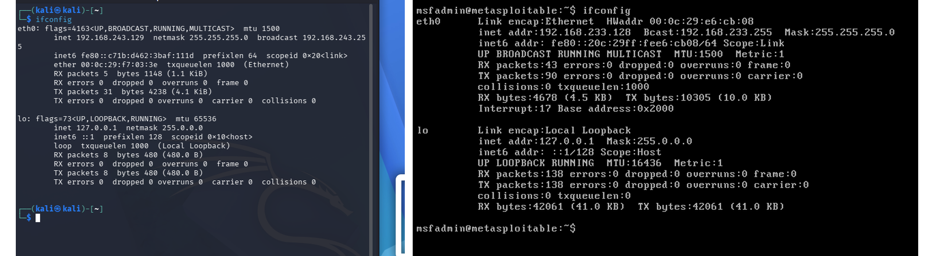

13 · CYBERRANGE
Valider la posture défensive dans un périmètre explicitement isolé
Règle centrale : le scénario est réalisé dans un laboratoire Host-Only, séparé de la production, avec des preuves collectées à chaque étape.
ONDA · Risk Intelligence & CyberRange
14
Notes:
[Sources]
- Local project report: report/main.tex
- Local assets: report/images/cyberrange/cr_network.png and report/images/cyberrange/cr_architecture.png

Slide 15

14 · SIMULATION CONTRÔLÉE
Un scénario lisible : découvrir, observer, qualifier
Découverte
Cartographier les actifs du laboratoire et vérifier le périmètre.
Observation
Capturer les flux et les traces utiles à l’analyse.
Qualification
Relier les indices à une règle et à une action défensive.
Usage pédagogique et autorisé uniquement
ONDA · Risk Intelligence & CyberRange
15
Notes:
[Sources]
- Local project report: report/main.tex
- Local asset: report/images/cyberrange/cr_killchain.png
- The simulation is presented only as an authorized, isolated defensive lab

Slide 16



15 · PREUVES TECHNIQUES
Des traces exploitables pour passer de l’observation à la défense
Nmap
Wireshark
Ghidra
Identifier les services visibles dans le laboratoire.
Comparer les paquets et reconstruire la chronologie.
Qualifier un artefact et comprendre son comportement.
La valeur du CyberRange est la traçabilité : chaque étape du scénario produit un élément vérifiable et réutilisable pour la formation.
ONDA · Risk Intelligence & CyberRange
16
Notes:
[Sources]
- Local project report: report/main.tex
- Local assets: report/images/cyberrange/cr_nmap.png, cr_wireshark.png, and cr_decompile.png

Slide 17
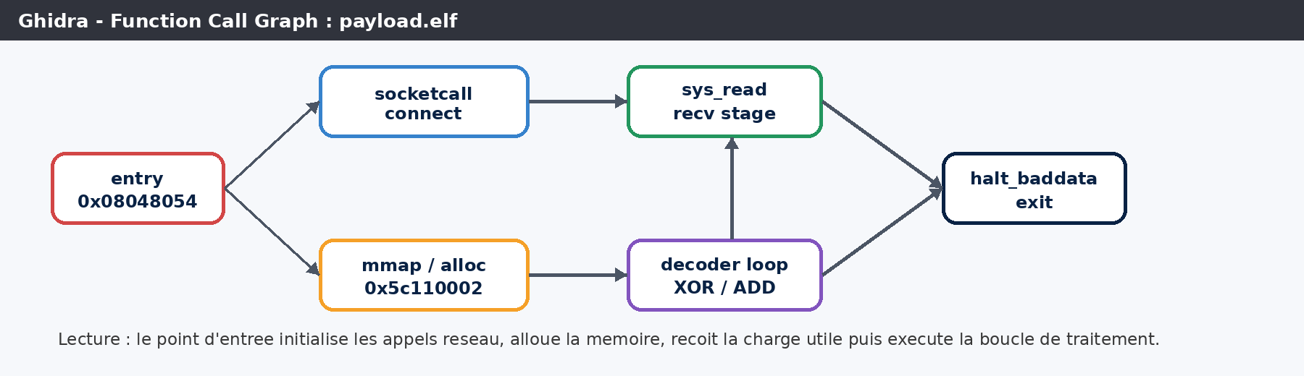


16 · RÉPONSE
Les indicateurs deviennent des règles, puis des mesures de remédiation
Comprendre
Détecter
Alerter
→
→
analyse
règle
signal
Remédiation documentée : corriger, vérifier, capitaliser dans le REX
ONDA · Risk Intelligence & CyberRange
17
Notes:
[Sources]
- Local project report: report/main.tex
- Local assets: report/images/cyberrange/cr_ghidra_graph.png, cr_yara.png, and cr_snort.png

Slide 18
17 · CONCLUSION
Une résilience réseau pilotée par le risque et l’expérience
Le modèle répond à la question : où agir avant la prochaine coupure ?
Anticiper
Sécuriser
Prouver
Améliorer
Score de risque et prévision à 30 jours
Checklist, REX et laboratoire isolé
Métriques, traces et règles de détection
Actions préventives et capitalisation
Perspectives : enrichir les données de maintenance, suivre les actions jusqu’à leur clôture, calibrer les seuils avec les équipes et intégrer davantage de scénarios défensifs.
Merci pour votre attention
ONDA · Risk Intelligence & CyberRange
18
Notes:
[Sources]
- Local project report: report/main.tex
- Conclusion synthesized from the integrated ONDA Risk Intelligence and CyberRange project

